Slide 1
Posterior Collapse

Slide 2
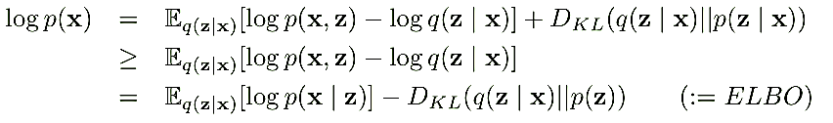
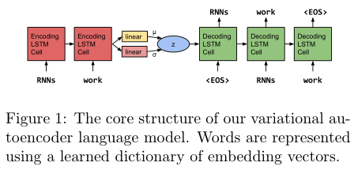
“Posterior Collapse” 问题起源
2016 Generating Sentences from a Continuous Space
Reconstruction term
KL term
通常认为要将有用的信息编码到隐变量z中：
1、KL term ≠ 0
2、较小的cross entropy term
但是这个研究中发现，绝大部分情况下模型的KL项随着训练最终将变为零？？？

Slide 3
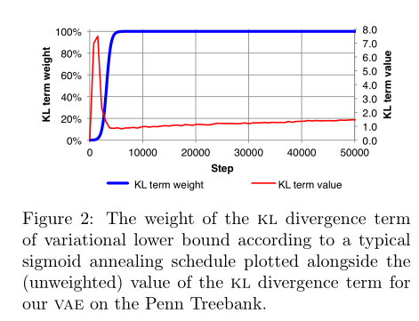
文章给出观点：以前的VAE之所以能成是因为解码器太弱，迫使模型接纳隐变量以获得更高的likelihood。而强大的解码器导致模型学会忽略z，而去追求容易实现的目标，比如只用更容易优化的解码器来解释数据。
解决方案：给KL项加上了一个权重，在训练最开始的时候将权重设为0，因而模型学着将尽可能多的信息编码进z中。接着随着训练的进行，逐渐的提升这个权重，迫使模型逐渐的平滑这个编码并将他们放进先验之中。这可以被看作是从AE到VAE的退火过程。

Slide 4
Lagging Inference Networks And Posterior Collapse In Variational Autoencoders

Slide 5
内容提要
前期工作
1、VAE尽管取得了很多成果，但是不少工作发现VAE训练的时候经常会遭遇一个称为“posterior collapse”的问题，它指的是模型忽略了隐变量z。特别是当生成器p_{θ}(x|z)采用的是较强的自回归神经网络时以及在对离散数据进行建模时这个问题更为常见。
2、现有的工作大都是从一个静态优化的角度分析这个问题，注意到坍塌通常是ELBO的一个比较好的局部最优。因此许多解决方案关注于削弱生成器或者修改训练目标函数。
本文工作
1、本文的方案是从训练动力学的角度提出了一种新颖的训练方式来解决“posterior collapse”问题。相比于其它方案，我们的方案仍然优化的是标准的ELBO目标函数，不需要改变VAE模型或它的参数化。
2、在这篇文章中我们考虑了两点：1、为什么VAE会掉入坍塌的局部最优；2、是否有一种简单的办法来改变训练轨迹以找到一个非平凡的局域最优。
3、本文发现在训练的初始阶段后验估计通常是落后于真实的模型后验。接着证明了这样的滞后行为是如何驱使生成模型掉入局域坍塌的，并提出了一种新颖的训练方式，有针对性的更频繁的优化推理网络来减缓滞后。

Slide 6
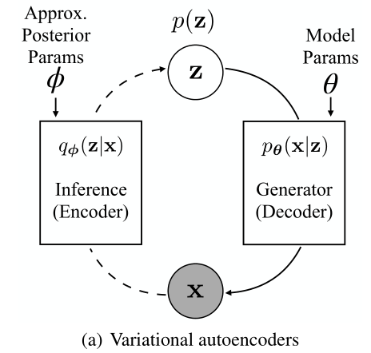

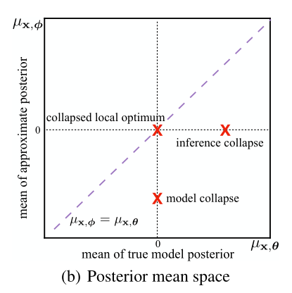


Posterior Collapse:
问题拆分：
Model collapse: p_{θ}(z|x) = p(z)
Inference collapse: q_{φ}(z|x) = p(z)
评估方式：

Slide 7
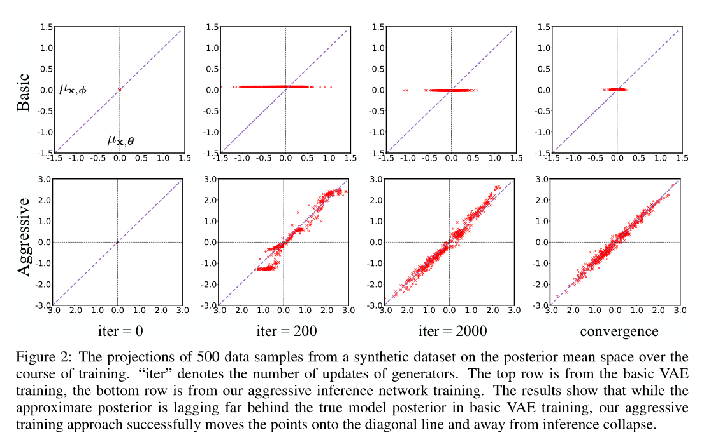

Slide 8
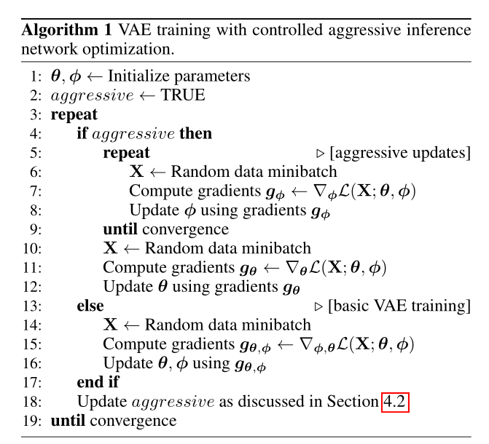
另一个视角：
更新策略：
Stopping criterion:
Mutual information between z and x under q_{φ}(z|x)

Slide 9
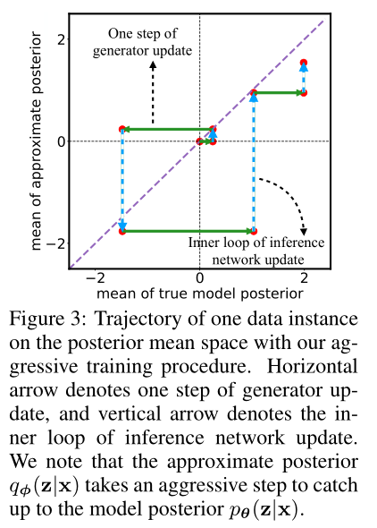

Slide 10
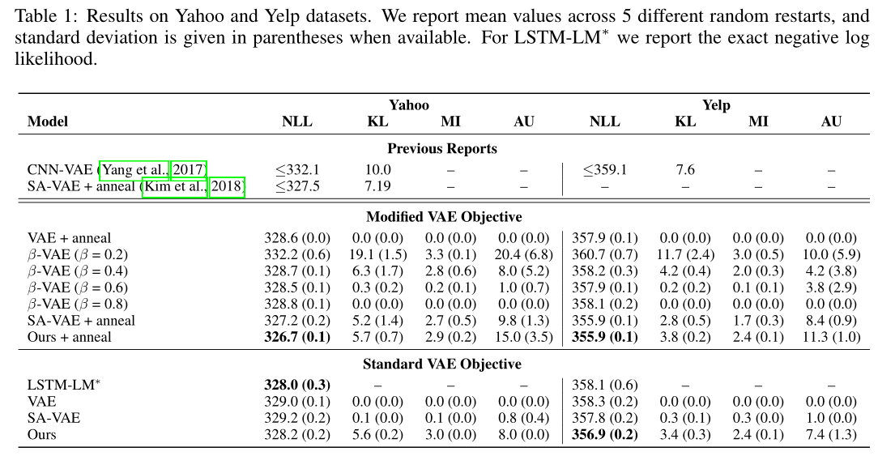
True data experiment results

Slide 11
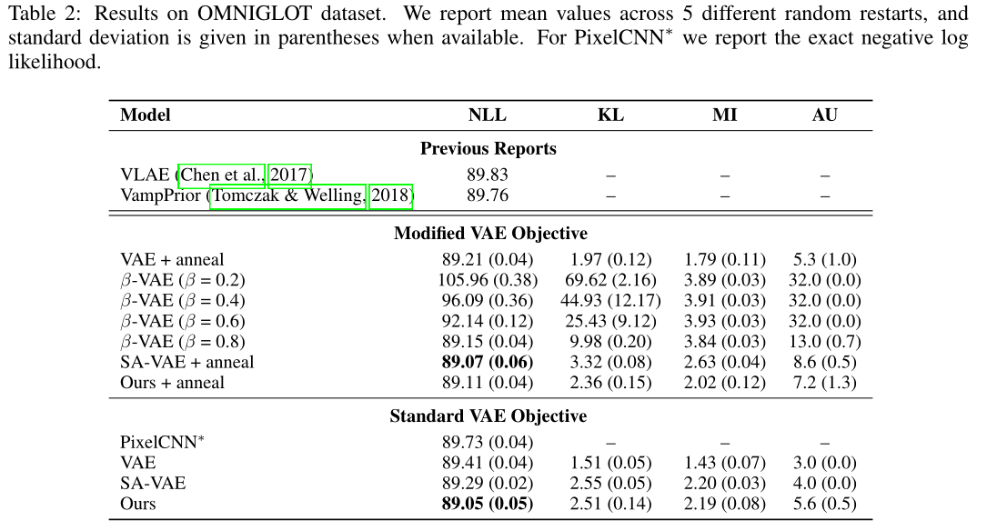
True data experiment results

Slide 12
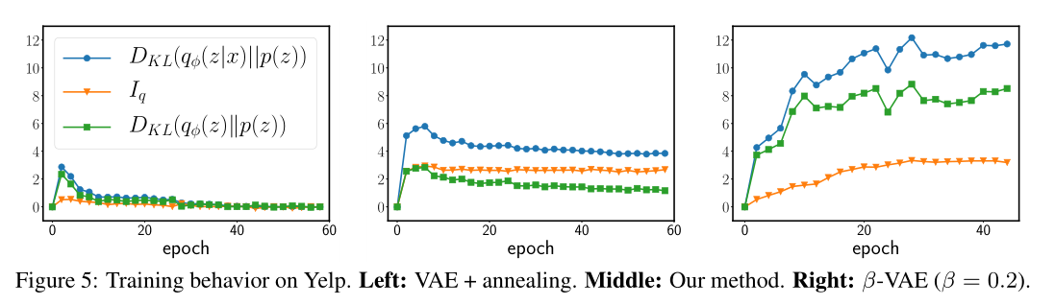
对比本方法和VAE+annealing、β-vae
对三个评价量的作用：
对另外两个方法的评价：
1、之前通常的做法都是减弱KL项的正则化作用，因为ELBO中的KL项直观看起来最像是罪魁祸首
2、KL cost annealing和β-vae都是降低KL项的权重，等价于将q_{φ}(z|x) 推离开p(z)
1、互信息代表了x和z之间的条件相关性，而互信息越大说明隐变量中被编码的信息越多。
2、KL正则项其实可以看成是互信息I_{q}和D_{KL}(q_{φ}(z)||p(z))的和
3、 q_{φ}(z)是用来描述观察数据对应的隐变量分布，如果它与模型的先验分布p(z)相差较大，说明整个模型对于数据的描述较差。

Slide 13
吾之蜜糖、彼之砒霜
完美
Happy ending！
落地场景
工程应用
工程创新
避开、减轻、放弃
一个理论或新方法
发现异常
修补理论方法,反馈工程应用
科学创新
解释异常，提出针对性的解决方案
应用科学
从异常中发现新的理论现象
基础理论科学
发现理论缺陷，反馈理论框架

Slide 14
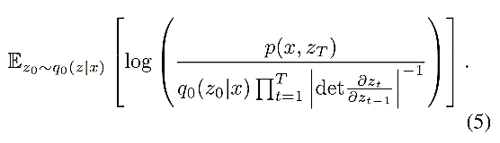

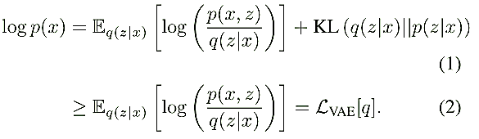
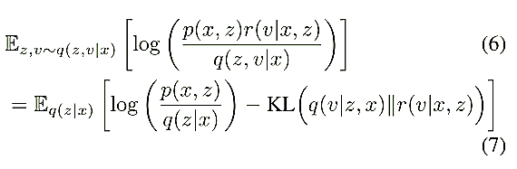
Increasing the expressiveness of approximate posteriors
1、Normalizing flows
2、Auxiliary variables:
hierarchical variational models can induce dependencies between latent variables

Slide 15
